Slide 1
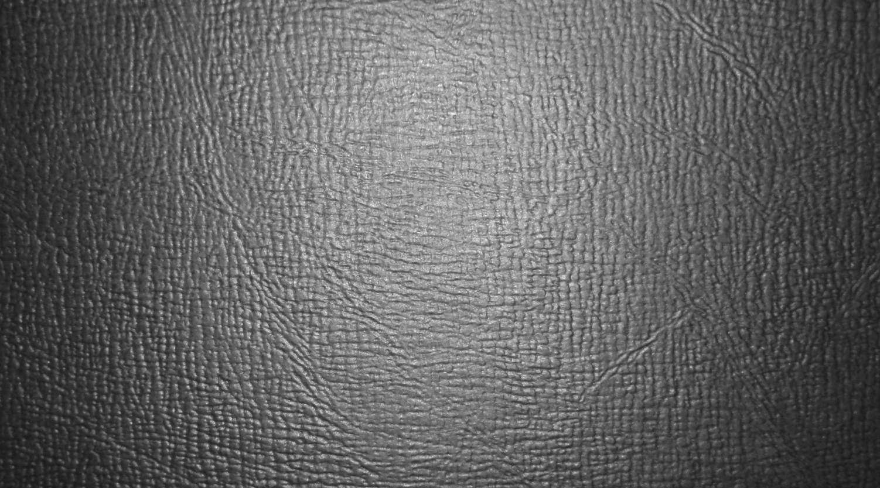
계 22:1
계 22:1 또 그가 수정 같이 맑은 생명수의 강을 내게 보이니 하나님과 및 어린 양의 보좌로부터 나와서
계 22장

Slide 2
계 22:2
계 22:2 길 가운데로 흐르더라 강 좌우에 생명나무가 있어 열두 가지 열매를 맺되 달마다 그 열매를 맺고 그 나무 잎사귀들은 만국을 치료하기 위하여 있더라
계 22장

Slide 3
계 22:3
계 22:3 다시 저주가 없으며 하나님과 그 어린 양의 보좌가 그 가운데에 있으리니 그의 종들이 그를 섬기며
계 22장

